Slide 1
KAUNO MIESTO BENDROJO UGDYMO MOKYKLŲ 2021 M. VALSTYBINIŲ BRANDOS EGZAMINŲ REZULTATAI
Vilija Adaškevičienė
2021-10-07

Slide 3
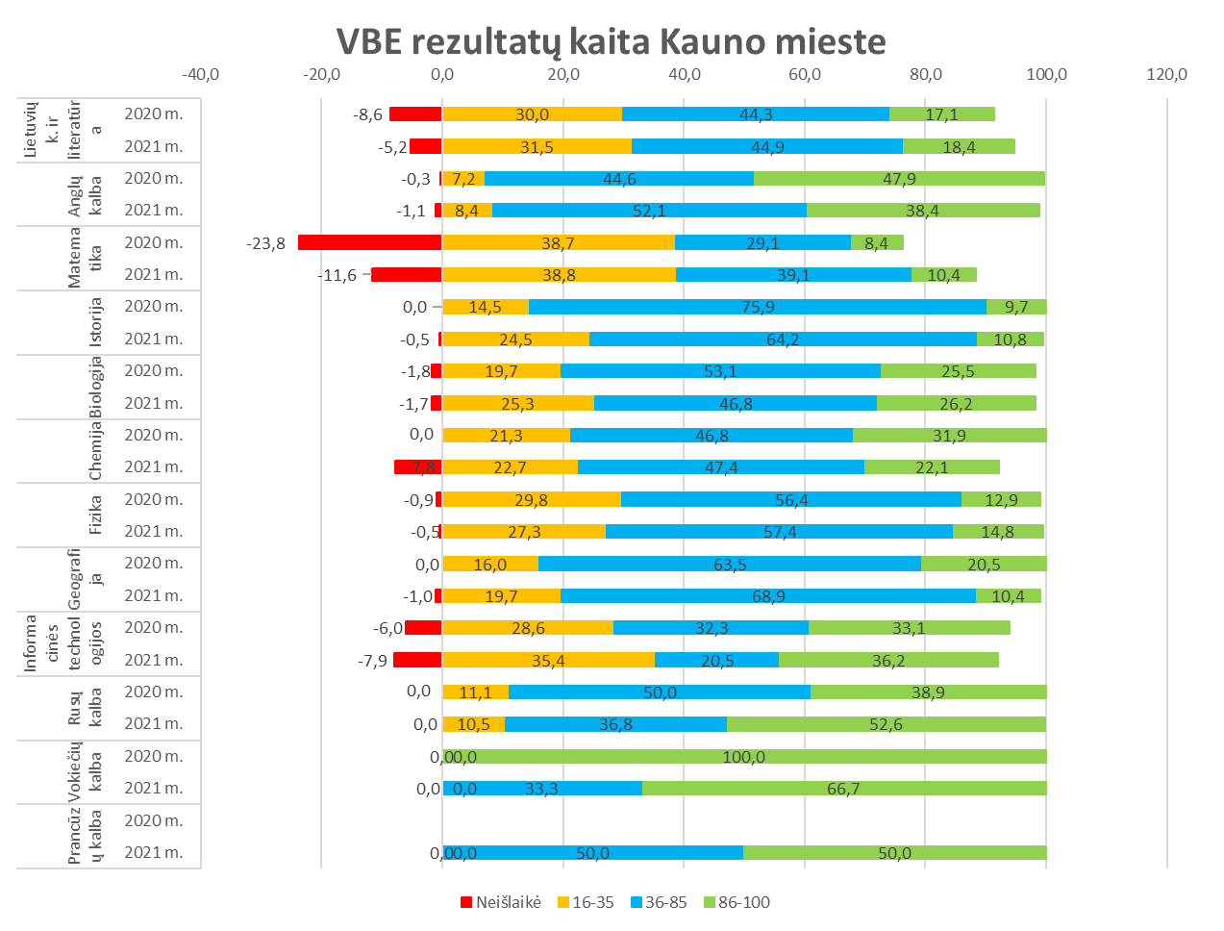

Slide 4
Šiemet Kaune šimtukus gavo 342 abiturientai
22 abiturientai gavo 3 ir daugiau šimtukų

Slide 12
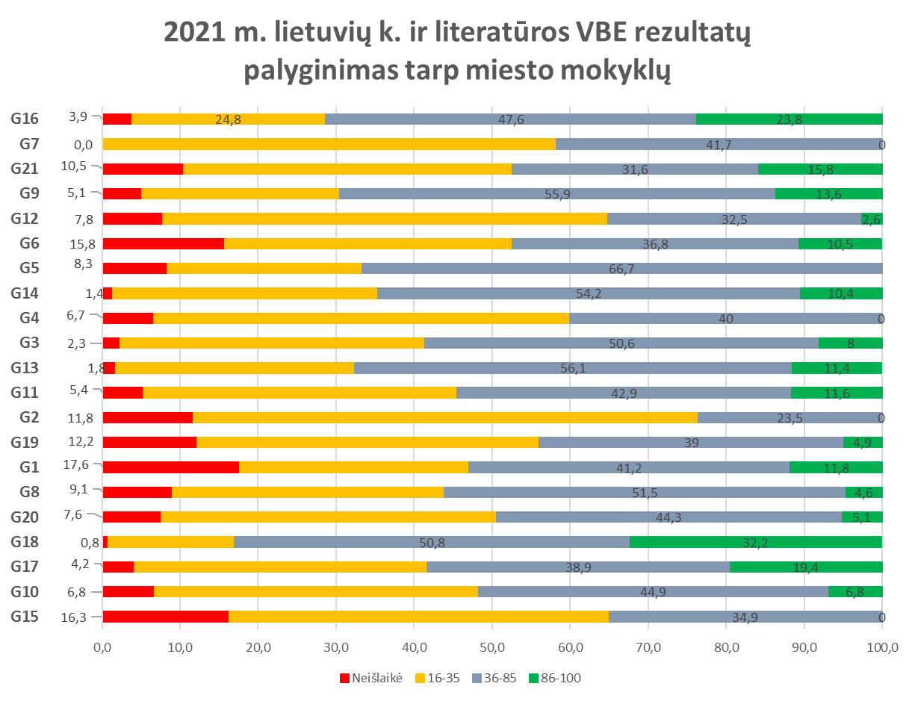

Slide 13
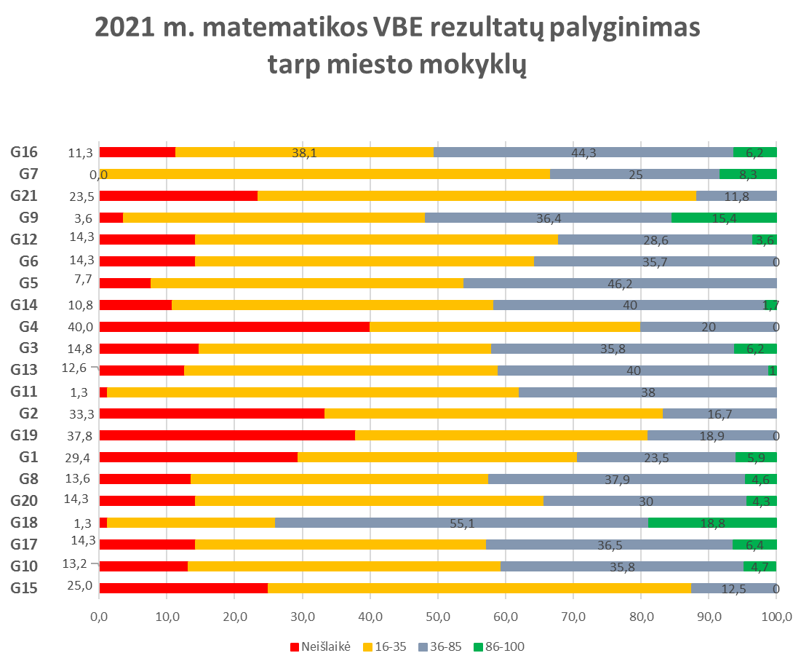

Slide 14
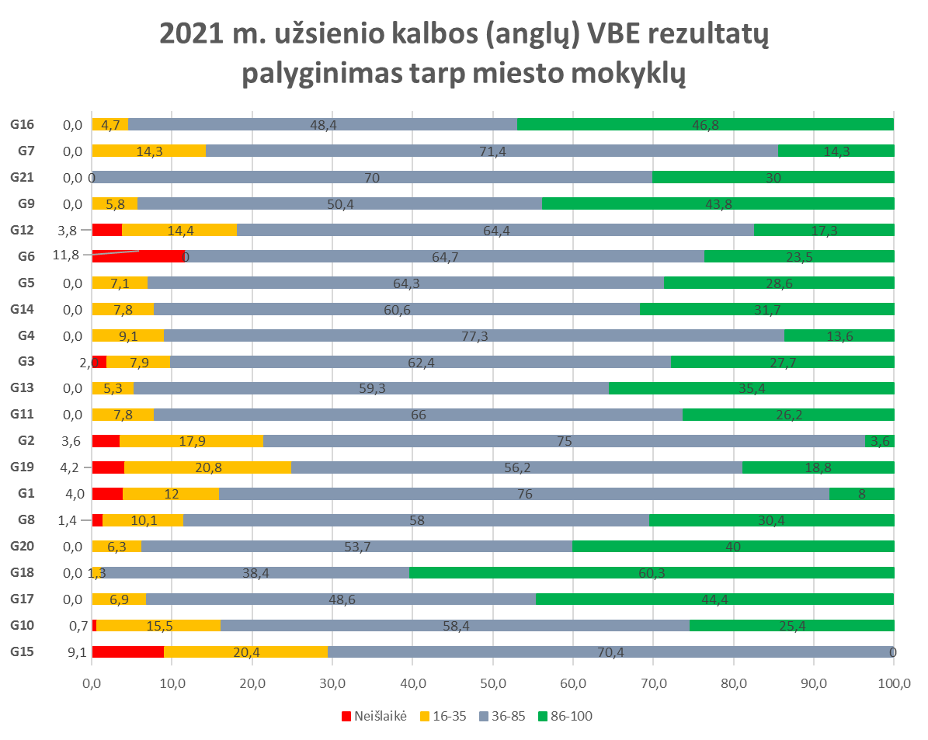

Slide 15
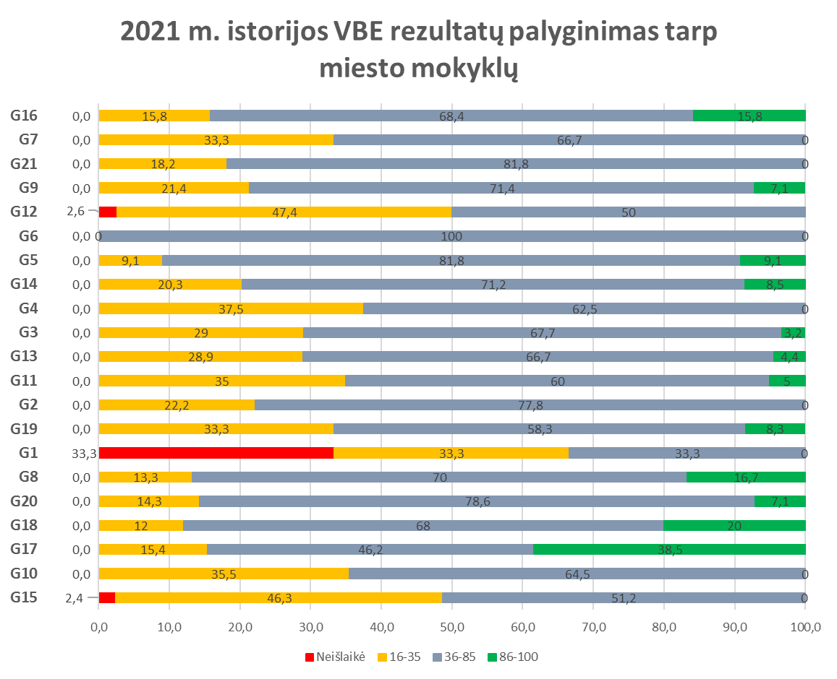

Slide 16
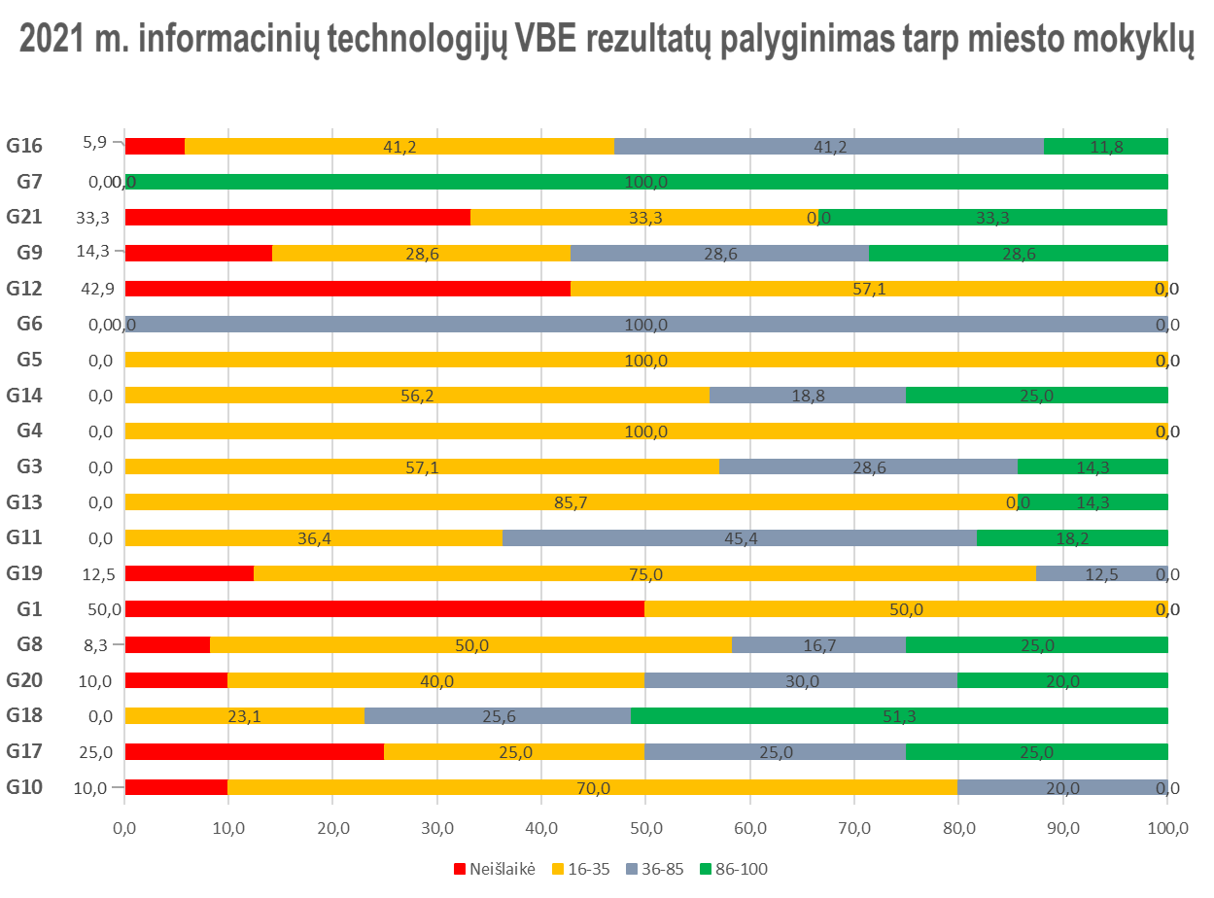

Slide 17
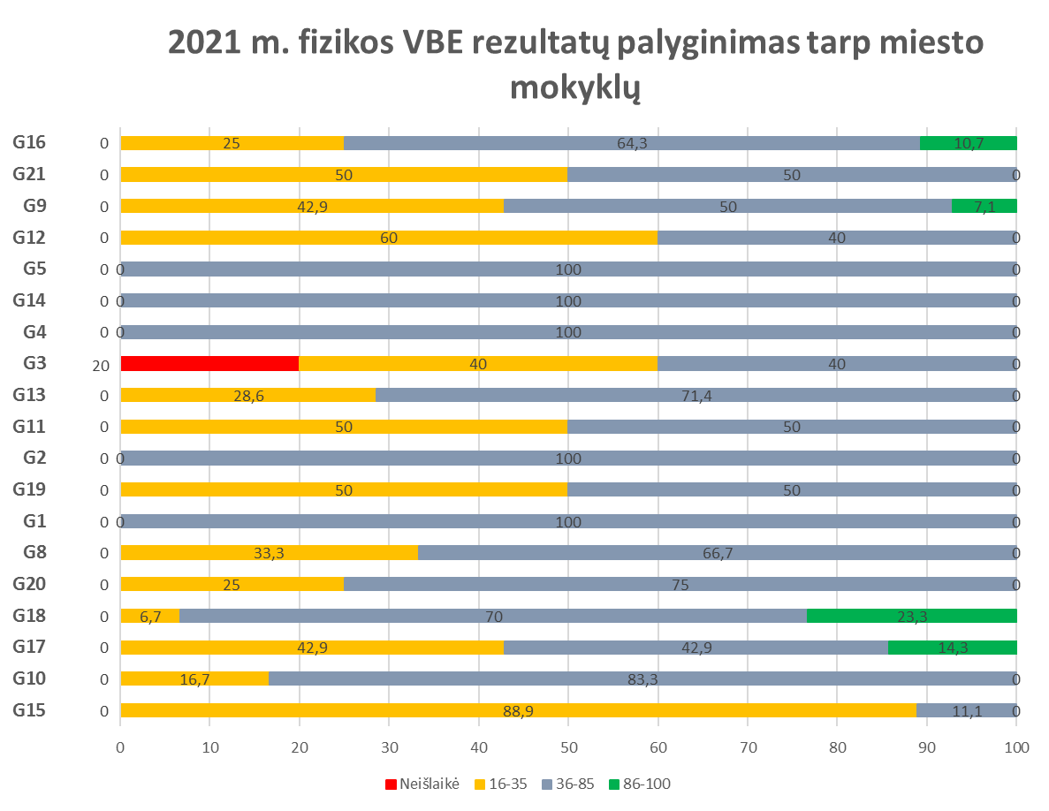

Slide 18
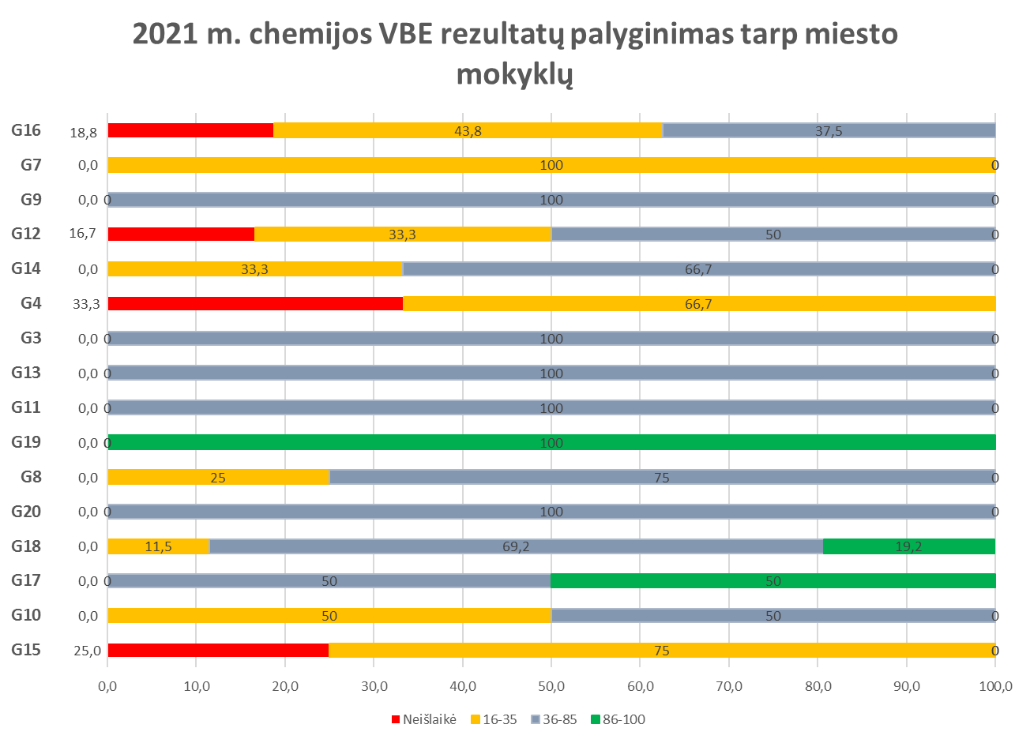

Slide 19
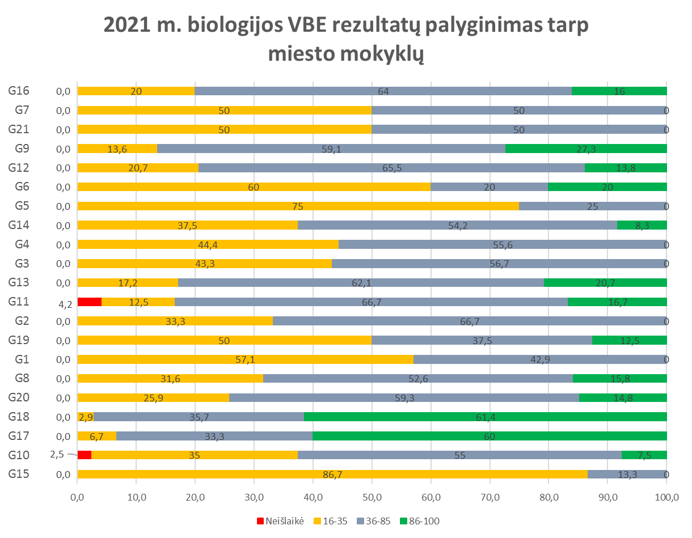

Slide 20
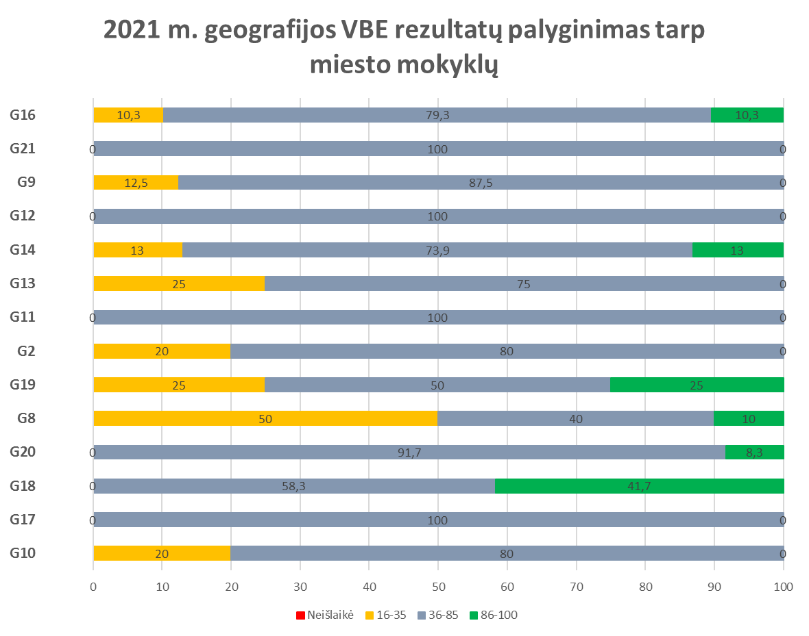

Slide 21
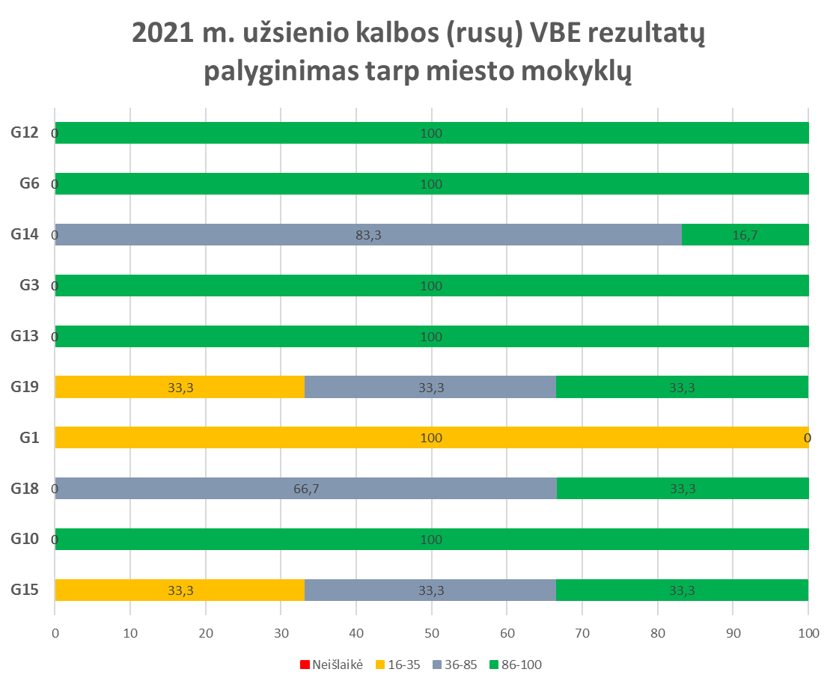

Slide 22
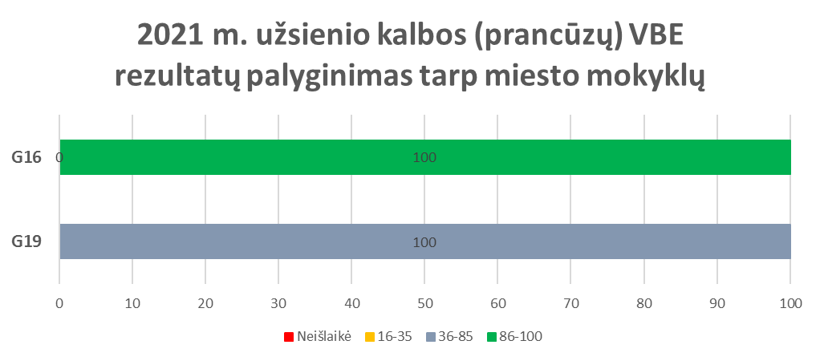
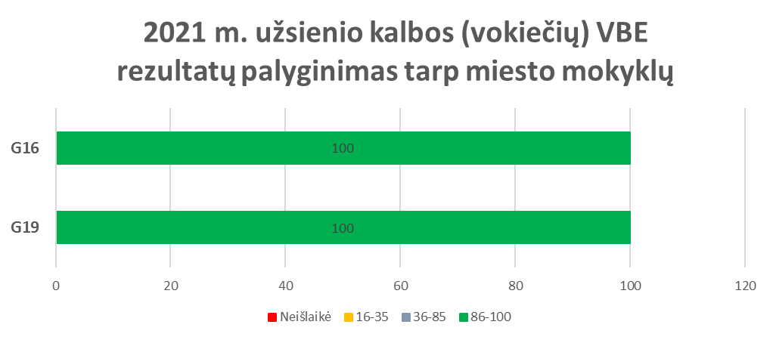

Slide 23
LIETUVIŲ KALBOS IR LITERATŪROS VBE REZULTATŲ PALYGINIMAS
2019-2021 METAIS

Slide 24
MATEMATIKOS VBE REZULATATŲ PALYGINIMAS 2019-2021 METAIS

Slide 25
ANGLŲ KALBOS VBE REZULTATŲ PALYGINIMAS 2019-2021 METAIS

Slide 26
ISTORIJOS VBE REZULTATŲ PALYGINIMAS 2019-2021 METAIS

Slide 27
 | Kaunas 2021 m. | Šalis 2021 m. | Kaunas 2020 m. | Šalis 2020 m.
Lietuvių k. | 63 | 59 | 61 | 56
Matematika | 50 | 41 | 38 | 29
Fizika | 72 | 59 | 69 | 58
Biologija | 73 | 69 | 79 | 74
Istorija | 75 | 68 | 86 | 83
Geografija | 79 | 66 | 84 | 67
Inform. techn. | 57 | 50 | 65 | 51
Anglų k. | 91 | 85 | 92 | 88
Chemija | 70 | 68 | 79 | 69

Slide 28
2021 m. VBE palyginimas (Neišlaikė)
 | Vilniaus m. | Kauno m. | Klaipėdos m. | Šiaulių m. | Panevėžio m. | Lietuva
Anglų kalba | 2 | 1 | 1 | 1 | 2 | 2
Biologija | 3 | 2 | 4 | 2 | 5 | 2
Chemija | 4 | 8 | 4 | 3 | 5 | 4
Fizika | 2 | 0 | 4 | 1 | 1 | 3
Geografija | 2 | 1 | 2 | 2 | 1 | 2
Istorija | 1 | 1 | 1 | 2 | 2 | 1
Informac.techn. | 6 | 8 | 7 | 7 | 19 | 8
Lietuvių k. | 8 | 5 | 10 | 7 | 9 | 8
Matematika | 10 | 12 | 16 | 17 | 12 | 14

Slide 29
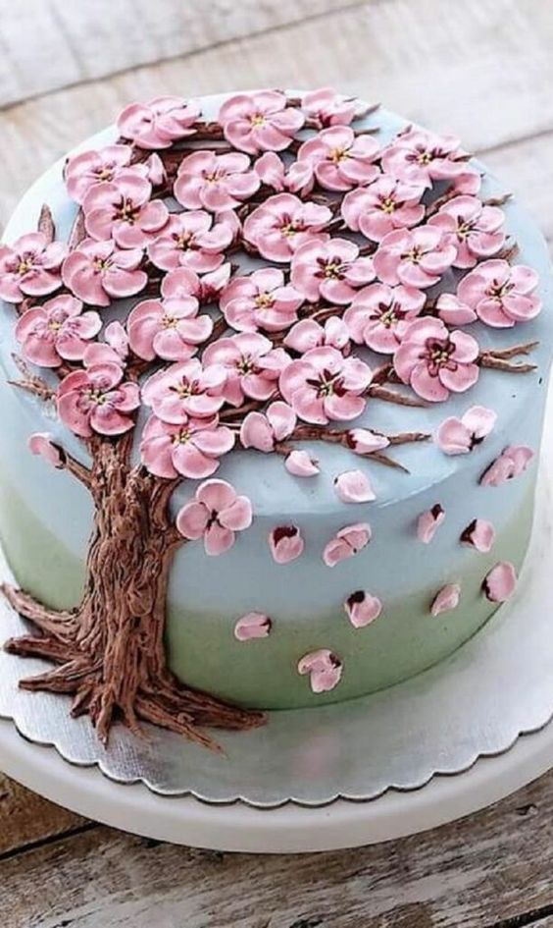
AČIŪ...

